Slide 1
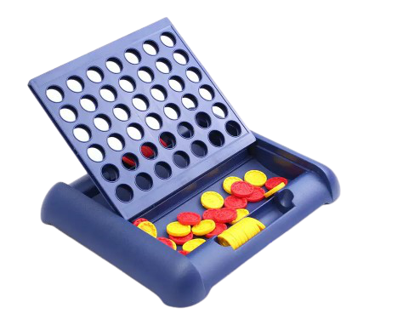

Análise funcional e estruturação
2020/2021
LABORATÓRIO PROGRAMAÇÃO
4 in a row
Ana Mendes nº 20442 e André Neves nº 19637

Slide 2
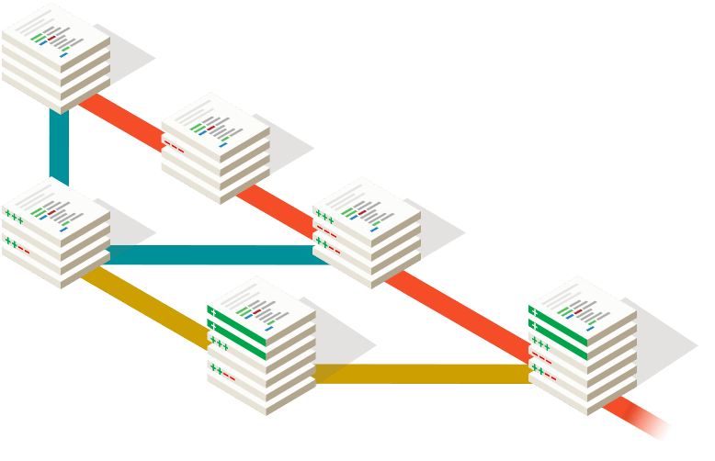
Requisitos
Colocar quatro peças numa linha contínua vertical, horizontal ou diagonalmente.
Tabuleiro retangular de 6x7.
Cada jogador tem 21 peças (vermelhas ou amarelas).
O jogo começa com o tabuleiro em branco.

Slide 3
INTERFACE INICIAL

Slide 4


Slide 5
JOGO

Slide 6
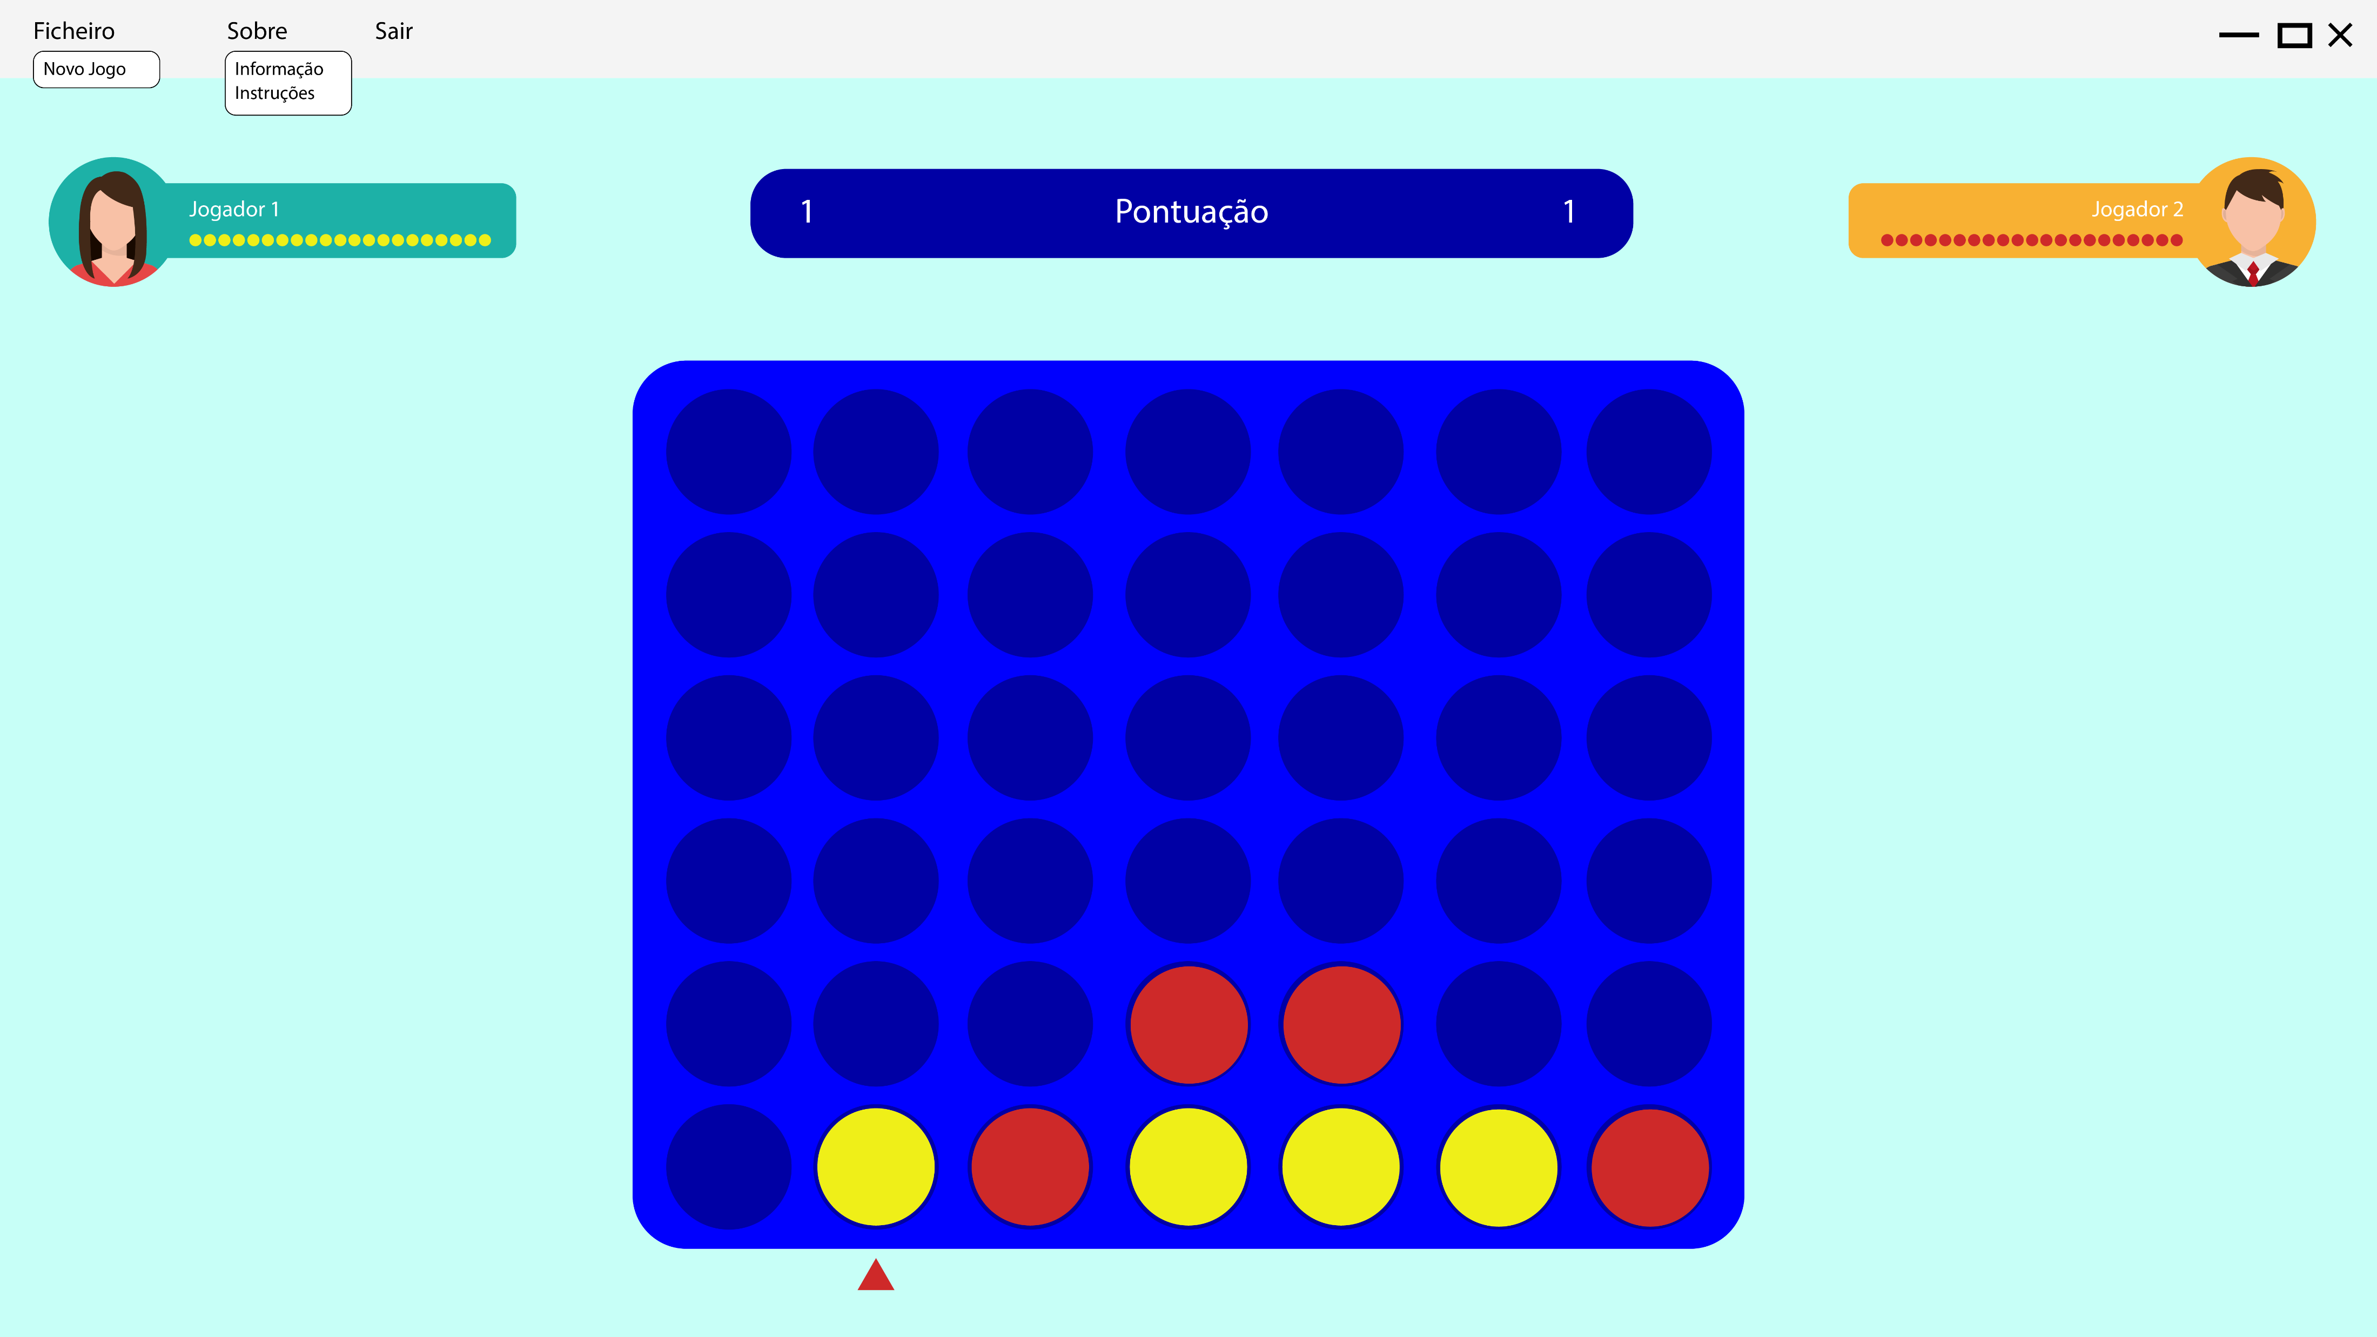

Slide 7

JOGO
Na parte superior o utilizador terá um menu de apoio ao jogo:
  Ficheiro -> Novo Jogo: Permite ao utilizador iniciar uma nova partida;
  Sobre –> Informação: Permite ao utilizador obter informações sobre o jogo e o desenvolvimento do mesmo;
  Sobre -> Instruções: Instruções de Jogabilidade;
  Sair: Sair da aplicação;

Slide 8
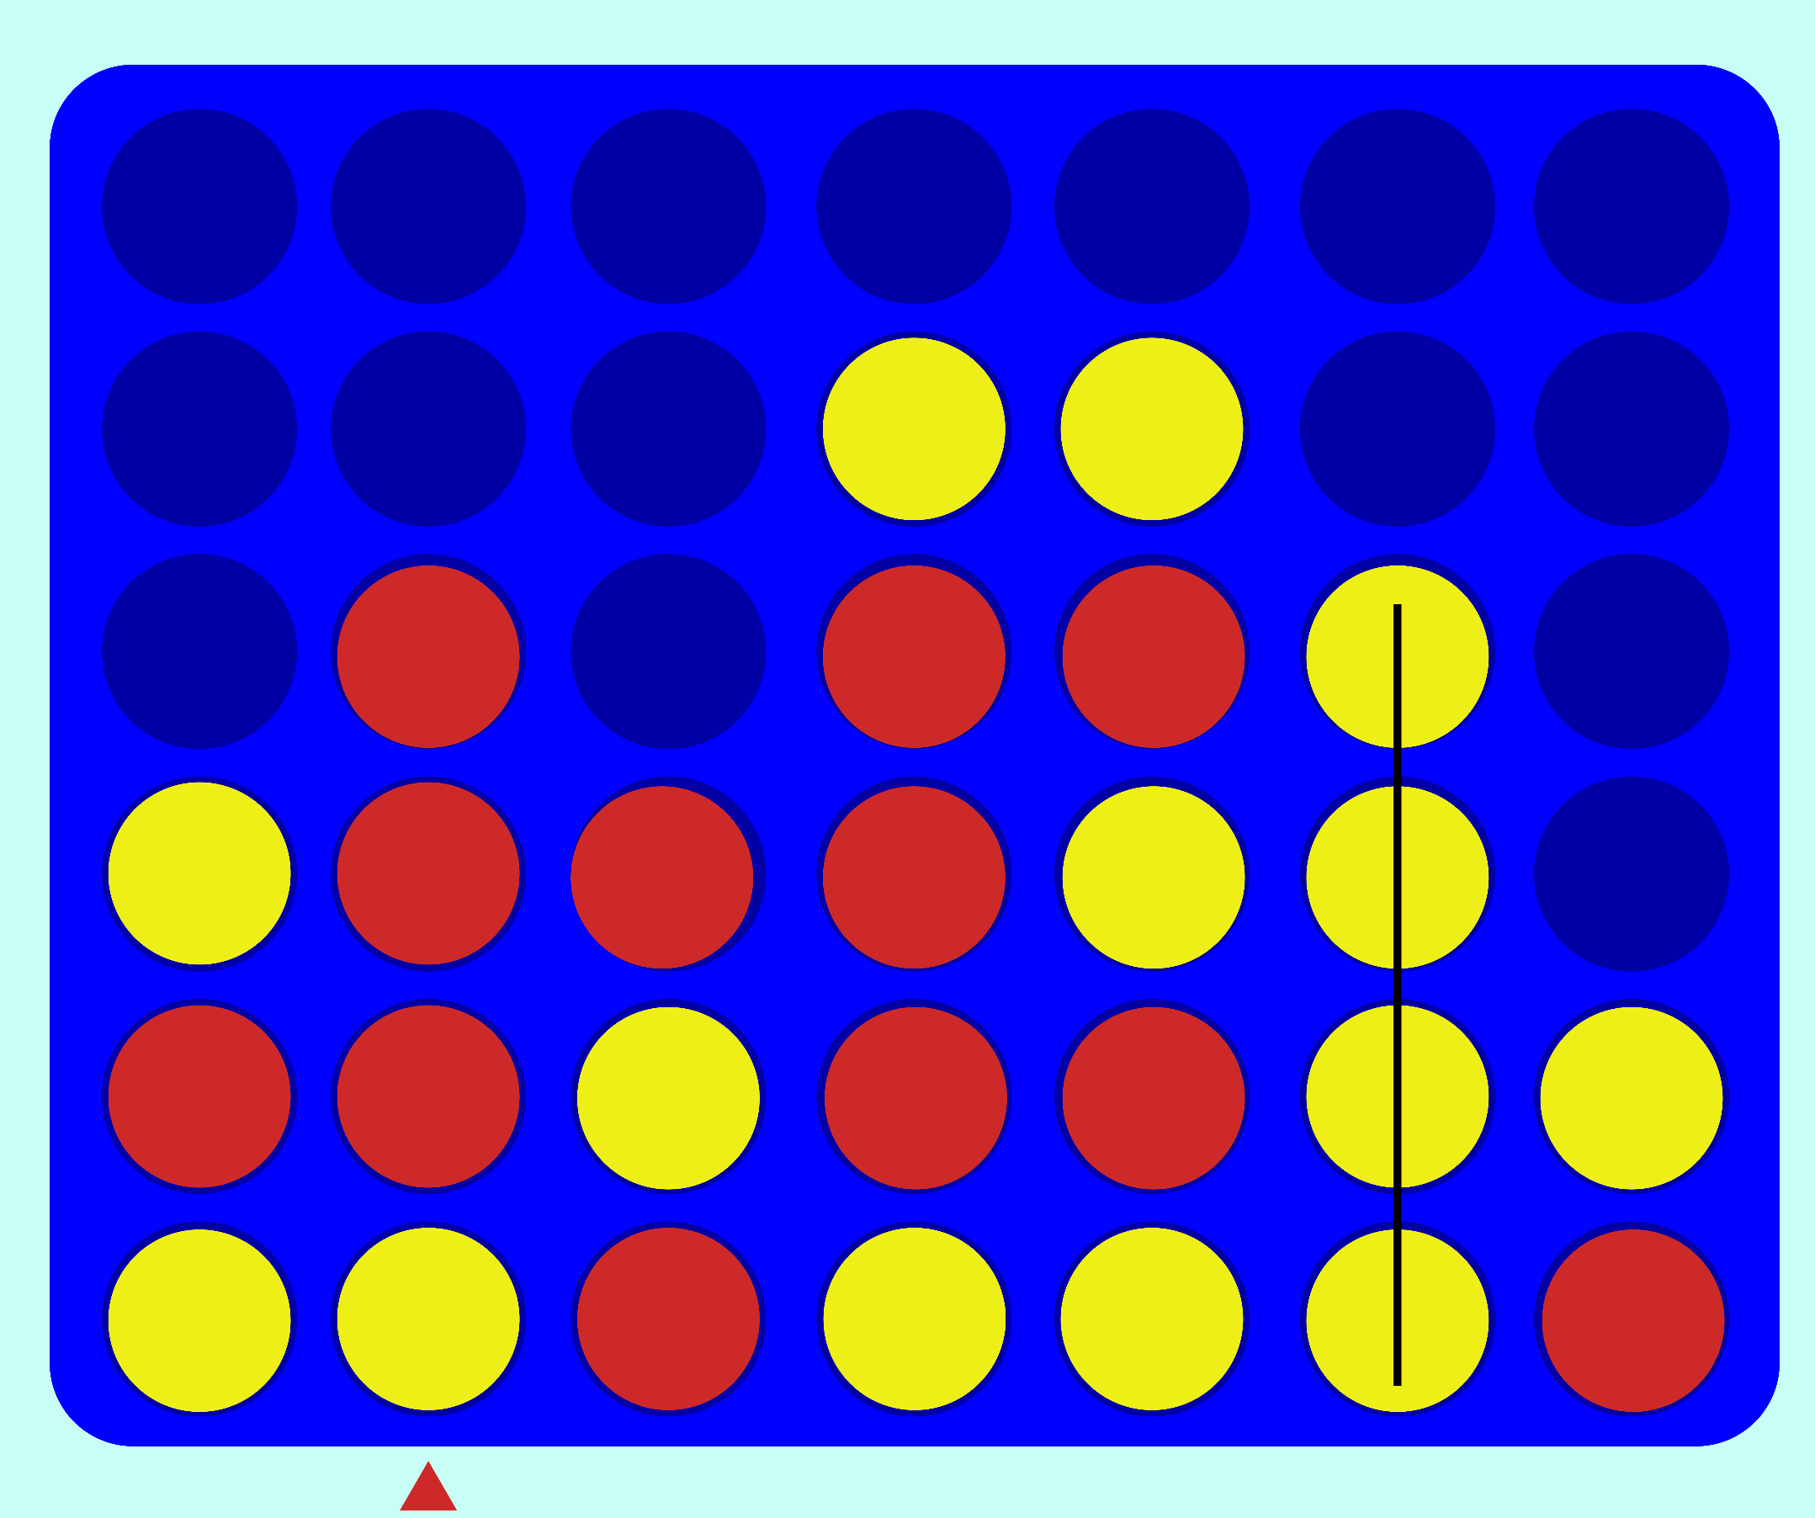
O jogo é constituído por dois jogadores (jogador 1 e jogador 2).
As peças são atribuídas aleatoriamente e aparecem debaixo de cada jogador.
Sempre que uma peça é jogada, essa é retirada ao jogador e passa para o tabuleiro.
A seta vermelha colocada na parte de baixo do tabuleiro indica a coluna onde o jogador pretende colocar a peça.
Quando um dos jogadores vence, aparece um traço preto sobre a jogada.

Slide 9
OBRIGADO

